Slide 1
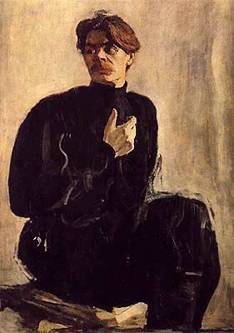
Максим Горький
1868-1936
Есть ли в этой стране живые люди
И услышат ли они меня.
М. Горький «К честным людям» 1908

Slide 2
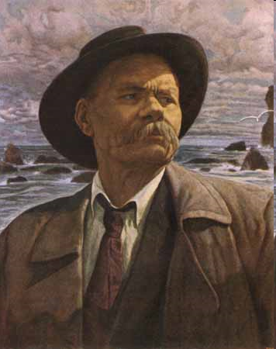
МАКСИМ ГОРЬКИЙ
Алексе́й Макси́мович Пешко́в
Родился 28 марта
1868 г. в Нижнем Новгороде
.

Slide 3
СЕМЬЯ
.

Slide 4
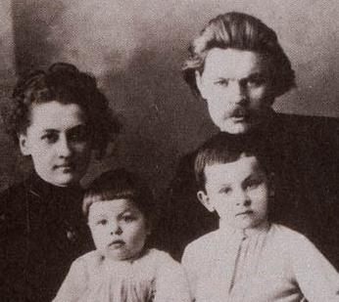
ОТЕЦ
МАТЬ
ДЕД
Максим Савватиевич Пешков
Варвара Васильевна Каширина
Василий Васильевич Каширин
Столяр-краснодеревщик.
В последние годы работал управляющим пароходной конторой, умер от холеры.
Из мещанской семьи; рано овдовев, вторично вышла замуж, умерла от чахотки.
Дед обучал мальчика по церковным книгам, бабушка Акулина Ивановна приобщила внука к народным песням и сказкам, но главное — заменила мать.

Slide 5
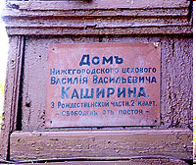
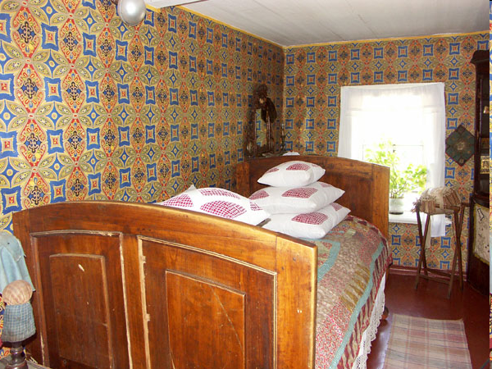
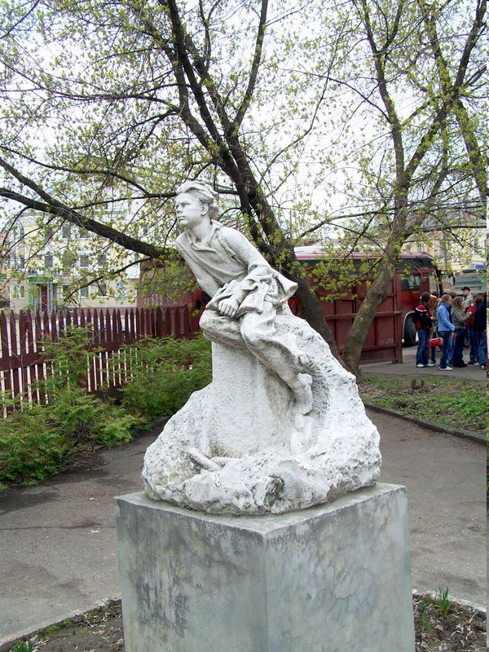
Дом-музей Горького в Нижнем

Slide 6
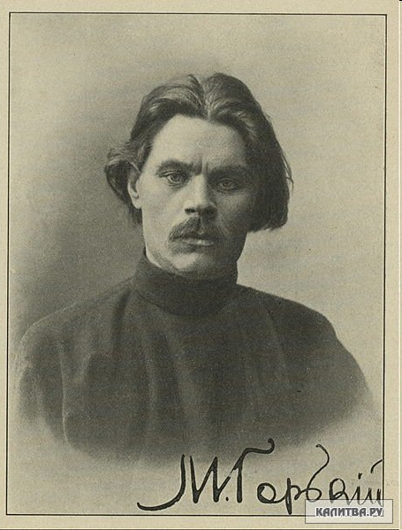
ОБРАЗОВАНИЕ
Начальное образование он получил в Слободско-Кунавинском училище, которое окончил в 1878 г.
В 1884 году поехал в Казань, мечтая о знаниях в университете, но вынужден был зарабатывать на жизнь поденщиком, чернорабочим, грузчиком, подручным пекарем.
Познакомился с марксистской литературой и пропагандистской работой.
В 1888 году — арестован за связь с кружком Н. Е. Федосеева. Находился под постоянным надзором полиции.
В октябре 1888 года поступил сторожем на станцию Добринка Грязе-Царицынской железной дороги.
В 1889г. Был арестован за участие в революционной конспиративной деятельности .

Slide 7
Литературная и общественная деятельность
.

Slide 8
ПЕРВЫЙ ПЕРИОД
.

Slide 9
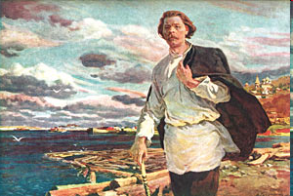
ПЕРВЫЙ ПЕРИОД
В первый период, с 1892 по 1902гг., он описывал общественные неурядицы, создавая образы протестующих героев, не находящих себе места в жизни.

Slide 10
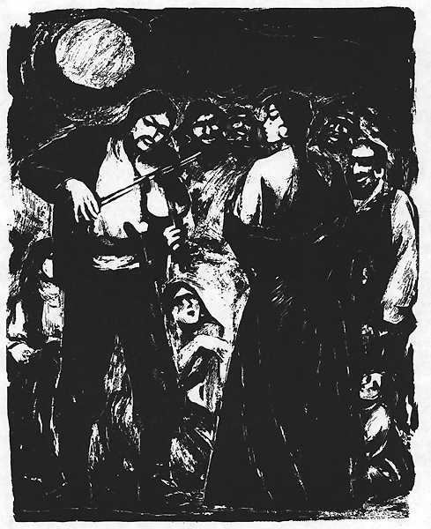
1892 год
Творческий путь писателя начался с публикации в сентябре 1892 года рассказа
«Макар Чудра».

Slide 11
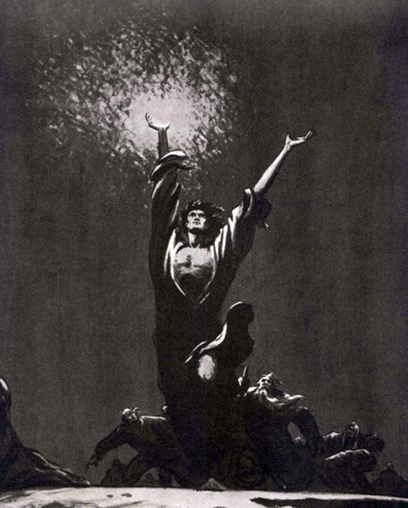
1895 год
Написан рассказ «Старуха Изергиль». Горький был замечен сразу, восторженные отклики показали, что в литературе появилось новое крупное имя.

Slide 12
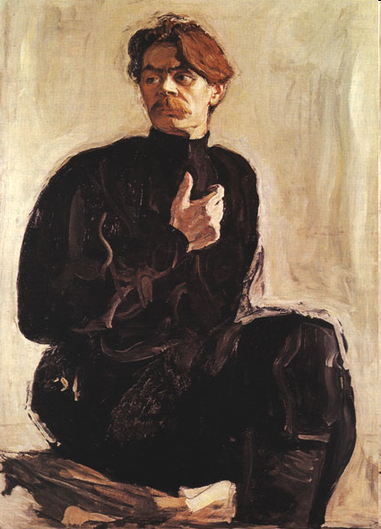
В 1906 году из-за угрозы ареста уехал в США.
В 1906-1913 Горький эмигрировал на остров Капри (Италия).

Slide 13
ВТОРОЙ ПЕРИОД

Slide 14

ВТОРОЙ ПЕРИОД
Второй период (1902–1913) творчества, отмеченный тесным сотрудничеством с революционными организациями, отчетливее всего отразился в пьесах «Дачники»(1905) и «Враги»(1906) и романе «Мать» (1907).

Slide 15
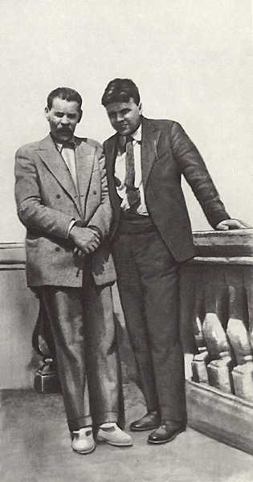
1921 год
Ленин настоял на лечении, но причиной эмиграции была не только необходимость лечения, но и разногласия с большевиками.
Горький с сыном на Капри

Slide 16
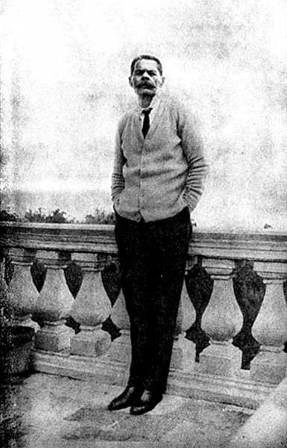
В революционных событиях 1905 Горький принимал самое активное участие, был заключен в Петропавловскую крепость за антицаристские прокламации. Протест русской и мировой общественности заставил правительство освободить писателя. За помощь деньгами и оружием во время Московского декабрьского вооруженного восстания Горькому грозила расправа со стороны официальных властей, поэтому было решено отправить его за границу. В начале 1906 прибыл в Америку, где пробыл до осени. Здесь были написаны памфлеты "Мои интервью" и очерки "В Америке".

Slide 17
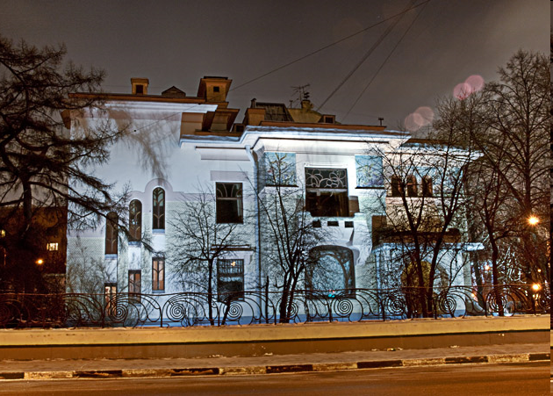
Особняк Рябушинского (дом-музей М.Горького).

Slide 18
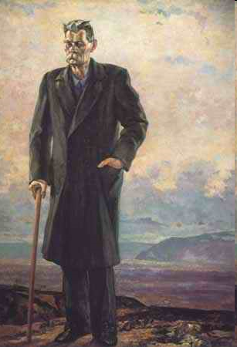
Умер он 18 июня 1936 г. 68–летний писатель умер от очередного воспаления легких, которые потом врачи демонстрировали студентам для демонстрации разрушительной работы туберкулеза. Версия об отравлении разделяется большинством исследователей, но базируется на шатком фундаменте.

Slide 19
Творчество
Романы, поэмы, повести
1899«Двадцать шесть и одна»
1906 «Мать»
1910-11 «Жизнь Матвея Кожемякина»
1925 «Дело Артамоновых»
1925-36 «Жизнь Клима Самгина»
1899 «Фома Гордеев»
1909 «Городок Окуров»

Slide 20
Пьесы
1901 «Мещане»
1902 «На дне»
1904 «Дачники»
1905 «Дети солнца»
1905 «Варвары»
1906 «Враги»
1932 «Егор Булычов и другие»

Slide 21
Циклы, рассказы и книги
1895 «Челкаш»
1898 «Очерки и рассказы»
1912-17 «По Руси»
1917 «Несвоевременных мыслях»
1918 «Несвоевременные мысли»
1922 «О русском крестьянстве»
1922-24 «Рассказы »
1924 «Заметки из дневника»
1913-14 «Детство»
1915-16 «В людях»
1922 «Мои университеты»

